Slide 1







Velkommen til 1. introdag
Hvad er
dine skills?
Notes:
I dag skal I lære lidt om, hvad skills er og undersøge hvilke skills I selv har.
Det skal I, fordi det er en rigtig god idé at udforske og kende sine skills, inden man skal vælge en ungdomsuddannelse.
Samtidig vil vi gerne give jer et indblik i en uddannelsesverden, som mange af jer måske ikke kender til.
De allerfleste af jer kender til de forskellige gymnasiale uddannelser, men hvor mange af jer kender til mulighederne på erhvervsskolerne?
Erhvervsuddannelser er meget mere end tømrer, elektriker eller frisør. Der findes over 100 spændende uddannelser, hvor muligheden for at dygtiggøre sig inden for et bestemt fag, praktikforløb og fleksibel videreuddannelse kan være et attraktivt valg for flere af jer, der sidder her i dag. Og faktum er, at der i fremtiden bliver stor efterspørgsel på dygtige unge med en erhvervsuddannelse i rygsækken.
I dag vil vi ikke fortælle jer om de enkelte uddannelser, men i stedet om, hvilke indgange der er til uddannelserne, hvad det vil sige at tage en ungdomsuddannelse på en erhvervsskole, og hvilke muligheder I får, hvis I går den vej.
Vi håber, at I får en go’ dag med tempo og udfordringer til både hoved og hænder. Og når I går herfra i eftermiddag, håber vi, at I – og jeres lærere - ved lidt mere om erhvervsuddannelserne, end da I kom her til morgen.

Slide 2
Praktiske oplysninger
Netnavn og kode
Skolens navn

Slide 3
Dagens Program
[Indsæt jeres eget program for dagen]
Vigtigt
Start 9.30 eller senere
Slut 14.30 eller før

Slide 4
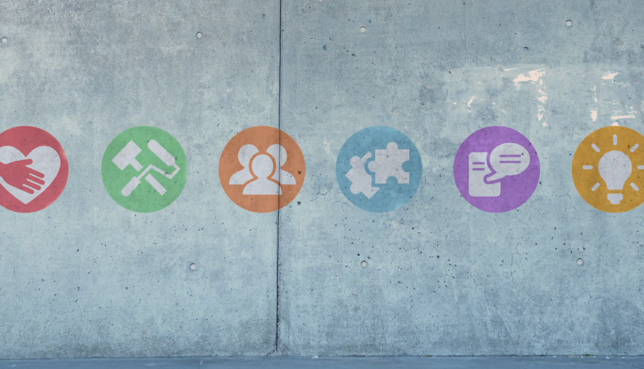
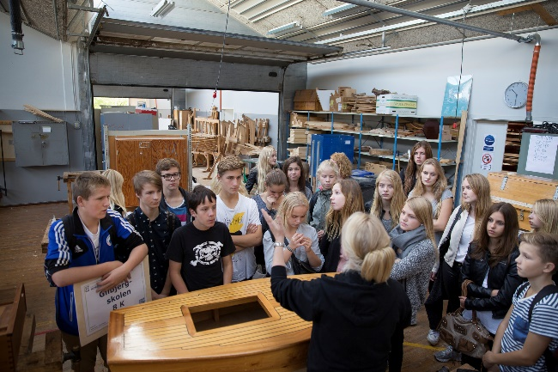
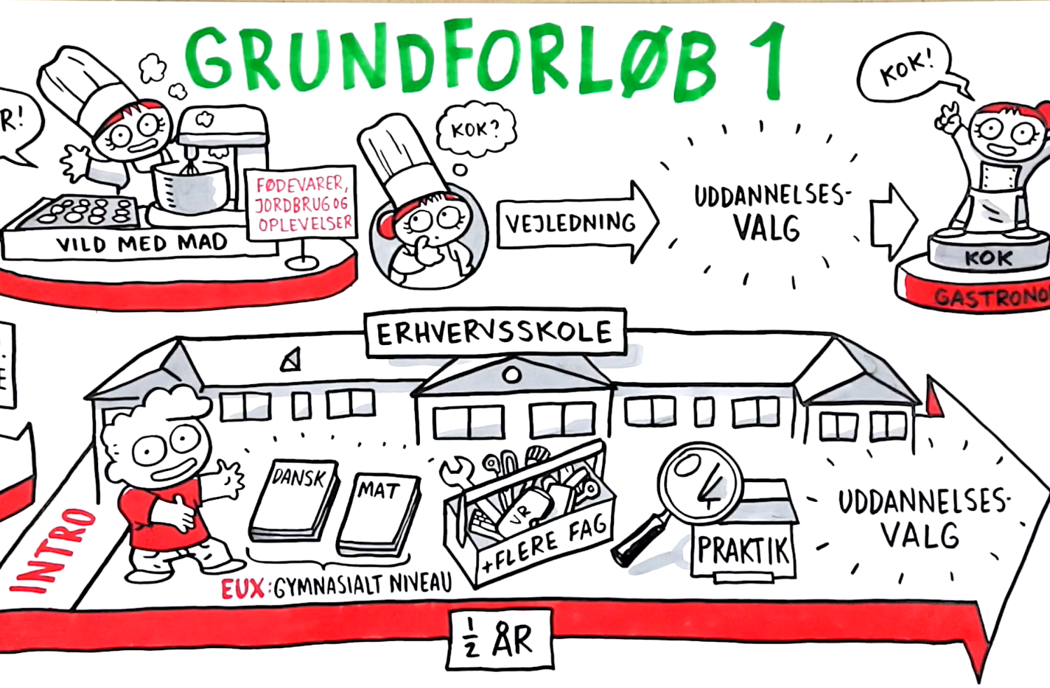
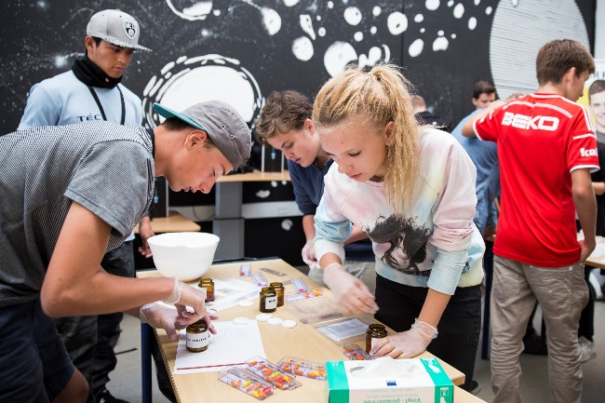
Formålet med dagen
Lær dine skills at kende
Oplev en erhvervsskole
Bliver klogere på eud
Bliv udfordret i hands-on aktiviteter

Slide 5
Opfordring til at I her indsætter et slide omkring jeres skole, der fx indeholder:
  Billeder med skole, værksted og elever
  Kendetegn ved netop jeres skole
  Eksempel på en social aktivitet/begivenhed I har på skolen
Notes:
Dette slide skal tilpasses den enkelte skole/matrikel. Formålet med dette slide er at give eleverne en ide om miljøet og kendetegnene for jeres skole.

Slide 6

Notes:
Film om EUD - Sådan er hverdagen på en erhvervsskole
Filmen er Indlejret i PP.
Tryk på slidet og filmen starter automatisk.
Efter filmen trykkes på esc, og du er tilbage i PP

Slide 7
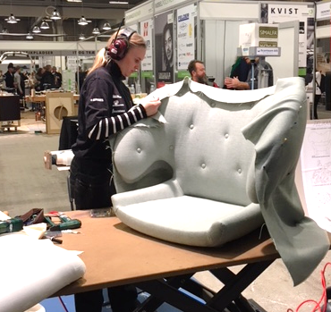
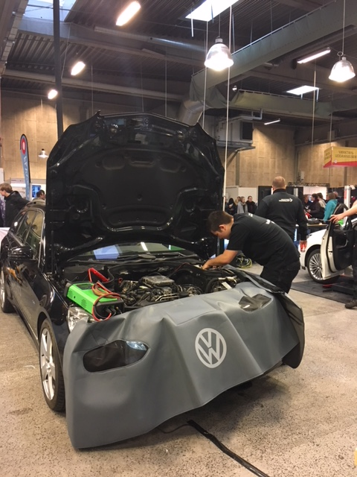
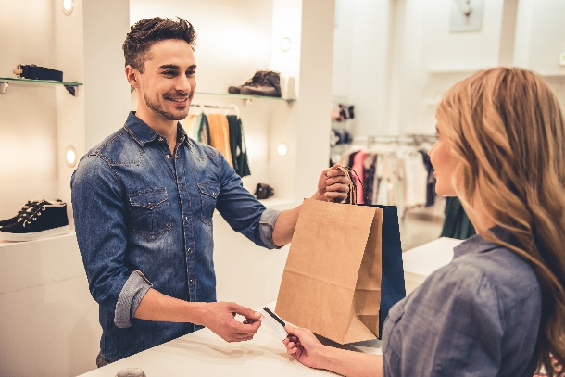
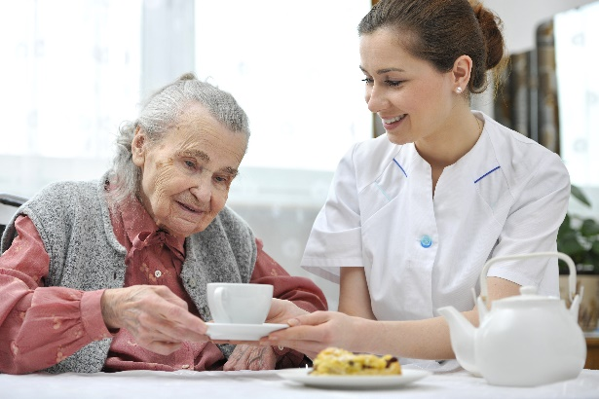
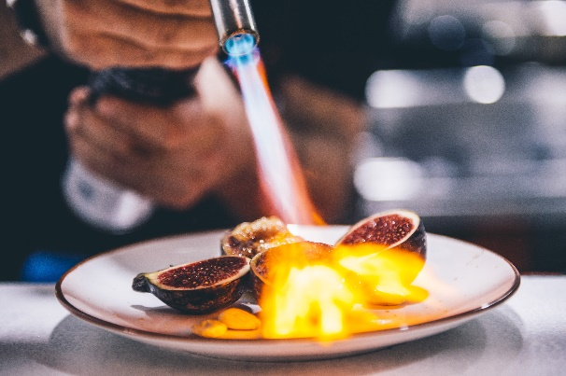
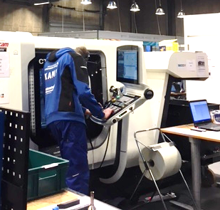
Hvad betyder ”Skills”?
Notes:
Skills betyder færdigheder – at kunne noget.
Når du vælger en erhvervsuddannelse, opnår du skills, fordi du både bruger dine hænder og dit hoved.
Skills, der både leder til et godt, faglært job, når du er færdig med din erhvervsuddannelse - og skills, der giver dig muligheden for at blive selvstændig eller læse videre i dit helt eget tempo.

Slide 8
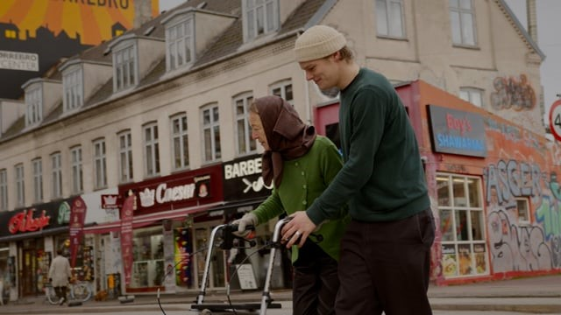
Notes:
Filmen om de seks skills.
OBS, videoen er sat ind som link, som kan afspilles i PP.
Hvis I oplever problemer med afspilningen, kan I vælge at downloade filmen via nedenstående link og selv sætte den ind i præsentationen.
Link: https://vimeo.com/662271148

Slide 9
Øvelse
De næste par øvelser skal du lave alene.
Meningen med øvelserne er, at du bliver klogere på dine skills – dine prioriteringer, styrker og interesser. Brug arbejdsarket til at svare på øvelserne.

Slide 10
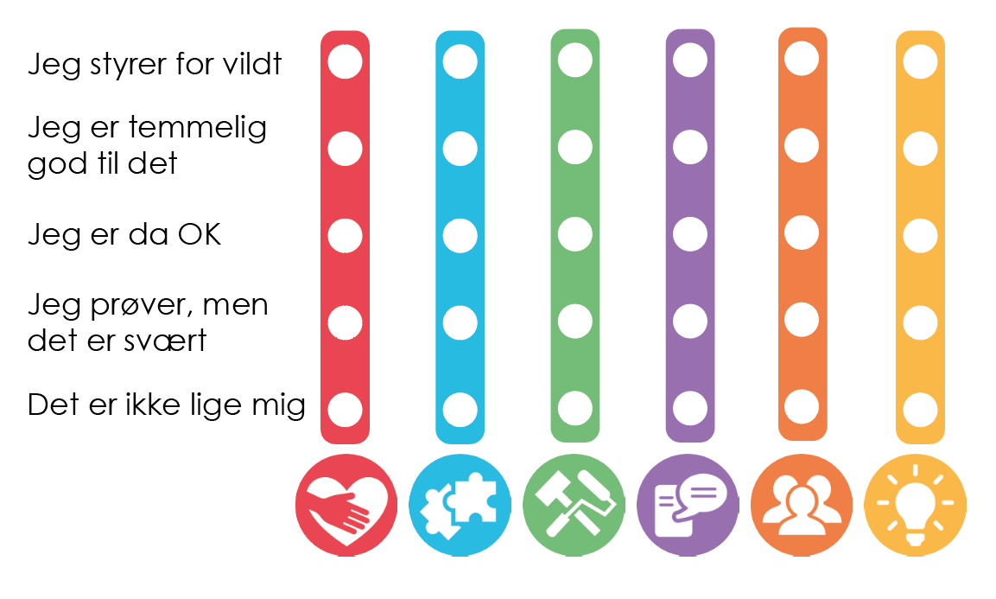
Noter på dit arbejdsark, hvordan du synes, de 6 skills passer til hvem DU er.

Slide 11
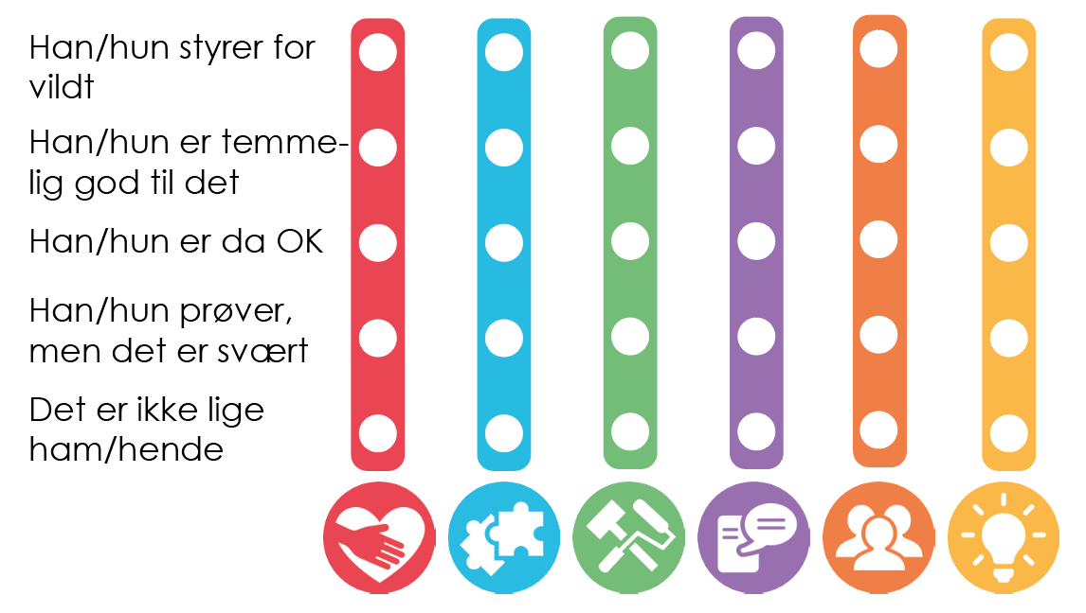
Noter på dit arbejdsark, hvordan du synes, de 6 skills passer på din makker

Slide 12
Øvelse
Den næste øvelse skal du lave sammen med din makker. I skal vise hinanden, hvordan I har placeret krydserne på de to slides. Er I enige?
Meningen med øvelsen er, at I bliver klogere på jer selv og hinanden.

Slide 13
I har nu delt jeres bud på, hvordan jeres skills-krydser skal stå.
Sammenlign jeres arbejdsark og spørg hinanden, hvorfor du og din makker har sat krydserne sådan. Husk at være positiv og konstruktiv. Det er fx bedre at svare: ”Det her kan du godt blive bedre til” end ”Det her er du bare så dårlig til”. Fremhæv de skills, din makker er bedst til.
På næste slide finder I eksempler på spørgsmål, som I kan stille hinanden.
Når I har gennemgået placeringen af jeres skills-krydser, har I mulighed for at rette jeres besvarelse igen. Det kan jo være, at snakken med din makker ændrer noget.

Slide 14
Spørgsmål og svar, I kan bruge:
Spørgsmål:
Hvorfor synes du, jeg ligger så højt på de røde/gule/grønne/lilla/orange skills?
Hvornår eller hvordan har du oplevet, at jeg er god til de skills?
Hvorfor synes du, jeg ligger så lavt på de røde/gule/grønne/lilla/orange skills?
Hvornår eller hvordan har du oplevet, at jeg godt kunne blive bedre til de skills?
Svar:
Kom med eksempler på, at din makker har været god til de forskellige skills, og omvendt at det kunne have været bedre.

Slide 15
Efter snakken med din makker. Sæt krydserne så de passer på, hvem DU er.

Slide 16
Efter snakken med din makker. Sæt krydserne så de passer på din makker

Slide 17
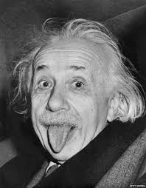
Øvelse - hvad tror du den berømte fysiker Einsteins stærkeste skills var?
Social
Logisk
Gå til venstre
Gå til højre
Notes:
Bed eleverne stille sig til højre eller venstre i rummet afhængigt af, hvad de tænker er Einsteins stærkeste skills af de to.
Husk at der IKKE er noget rigtig-forkert svar.. Det handler om at få de unge til at reflektere over de skills som de lige er præsenteret for. Ta’ en fælles drøftelse af, hvorfor eleverne har stillet sig som de har.
Alternativt kan I spille dette spil på nettet med samme princip om, at eleverne svarer ved at gå til højre eller venstre: https://cph-skills.leadfamly.com/gaet-kendtes-skills-til-skillskaravanen

Slide 18
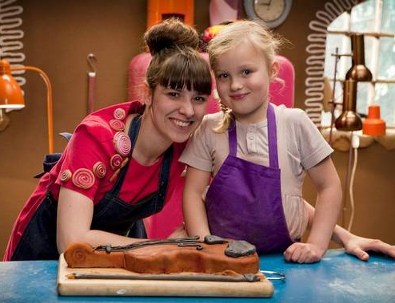
Øvelse - hvad tror du Rosa fra DR Ultras stærkeste skills er?
Kreativ
Sproglig
Gå til venstre
Gå til højre
Notes:
Alternativt kan I spille dette spil på nettet med samme princip om, at eleverne svarer ved at gå til højre eller venstre: https://cph-skills.leadfamly.com/gaet-kendtes-skills-til-skillskaravanen

Slide 19
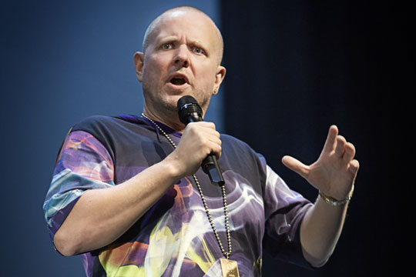
Øvelse - hvad tror du stand-up’eren Anders Matthesens stærkeste skills er?
Praktisk
Sproglig
Gå til venstre
Gå til højre
Notes:
Alternativt kan I spille dette spil på nettet med samme princip om, at eleverne svarer ved at gå til højre eller venstre: https://cph-skills.leadfamly.com/gaet-kendtes-skills-til-skillskaravanen

Slide 20
Hvad er DINE stærkeste skills?
I løbet af dagen skal I
igennem forskellige aktiviteter,
hvor I bagefter skal tænke over,
hvilke skills I gjorde brug af.
Mere info følger.

Slide 21




I skal dyste i en skills-stafet
- og bruge både hoved og hænder til at løse opgaver inden for de 4 hovedområder
Omsorg,
Sundhed &
pædagogik
Om at hjælpe og
tage sig af andre
mennesker
Kontor, handel
& forretnings-
service
Om kundeservice,
handel, butik,
kontor og finans
Fødevarer,
jordbrug &
oplevelser
Om fødevare-
produktion, sundhed,
køkken, restauration,
landbrug, gartneri,
skovbrug og pasning
af dyr
Teknologi,
Byggeri &
transport
Om moderne pro-
duktion, elektriske
installationer, it-
systemer, motorer
og transportmidler
og alt det, der foregår
på en byggeplads
samt vedligeholdelse
og service

Slide 22
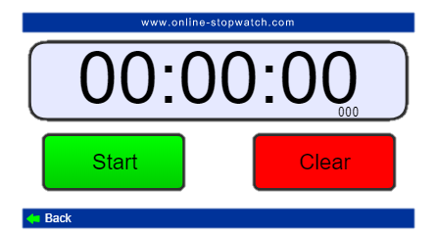
Find online stopur på:
https://www.online-stopwatch.com/full-screen-stopwatch/

Slide 23
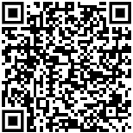
HUSK!
Evaluer dagen ved at scanne QR-koden her
(Scannes nemt med telefonens kamera)
Tak for hjælpen!

